Slide 1




GRUPO 2
Logística de suprimentos
Grupo 2
Alan Swensen, Eduardo Pires, José Filipe Gomes, Kauã Almeida, Rian Pires

Slide 2

GRUPO 2
O que é?
É a área que cuida do planejamento, implantação e controle do fluxo de movimentação e armazenagem das matérias-primas, insumos e produtos de uma empresa.

Slide 3



GRUPO 2
Conceitos gerais
Gestão de fornecedores
Transporte e
distribuição
Gestão de estoques
Previsão de demanda
Atua para que não haja excesso nem falta de estoque, podendo causar custos de armazenagem e atrasos na produção
Realiza a estimativa da quantidade de produtos necessários em um período, de acordo com dados e tendências do mercado
Atua no networking com outras organizações que realizam o fornecimento dos produtos e serviços
Planejamento, preparação e acompanhamento do caminho que os produtos/serviços vão realizar

Slide 4

GRUPO 2
Contexto Histórico
Grécia antiga
Tempo depois
Meio do Séc XX
Organização de tropas e suprimentos durante as guerras, inovando nos departamentos de transporte, gestão de estoques e distribuição
Empresas perceberam que a maior eficiência na gestão de estoques e suprimentos gerava uma renda proporcionalmente maior
Com o aumento das tecnologias, houve mais automação e rastreabilidade nas atividades

Slide 5

GRUPO 2
Metodologias
JIT(Just in Time)
Os materiais para a produção são entregues somente quando necessários, reduzindo custos de manutenção do estoque
Kanban
O controle de fluxo material e auxilio na reposição de produtos é feito através de sinalização visual (cartões)
Six Sigma
Utiliza dados e analíticas para identificar e retirar defeitos no processamento do suprimento para o estoque

Slide 6

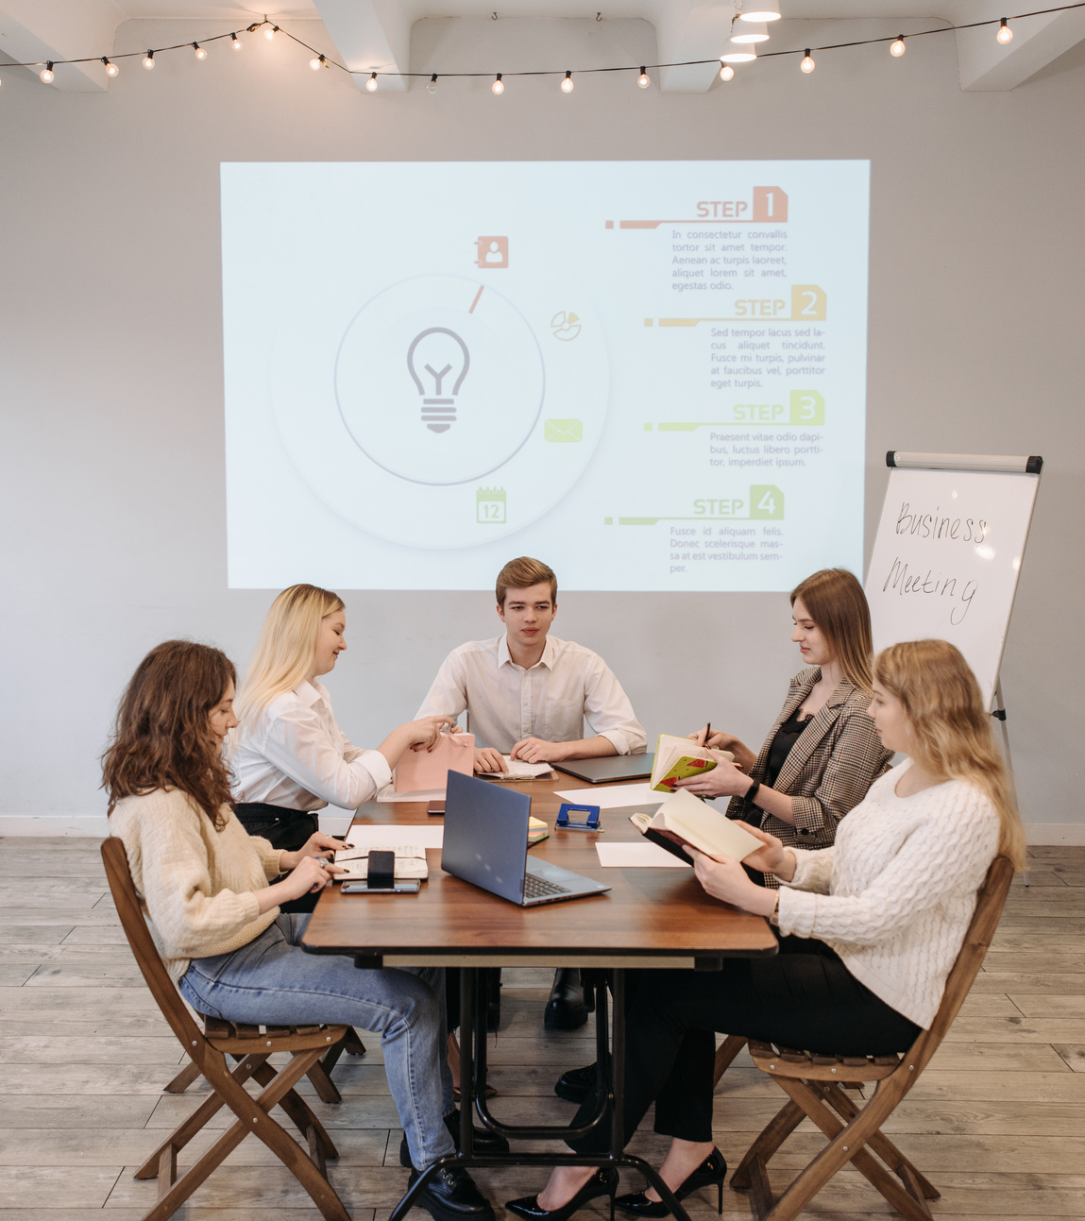
GRUPO 2
Contribuição da
área
Auxilia na preparação antes e após a produção dos serviços/produtos - desde a pesquisa, da demanda, da preparação e organização do estoque até o planejamento do transporte
Produzir menos redundância, garantindo que não haja desperdício de produtos

Slide 7

GRUPO 2
Estudo de caso
Sagres

Slide 8
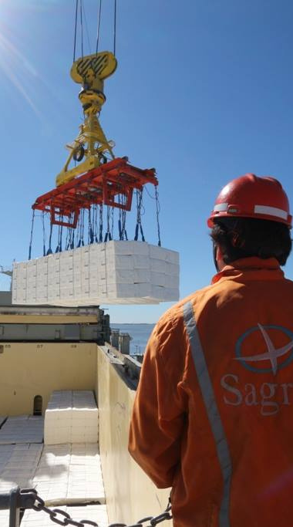
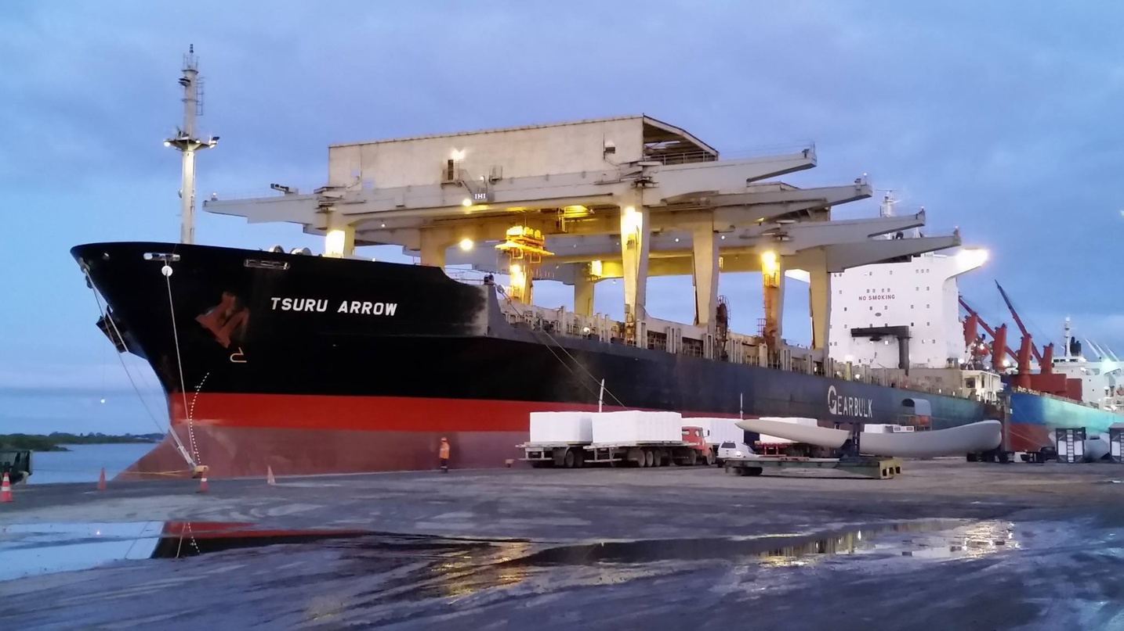
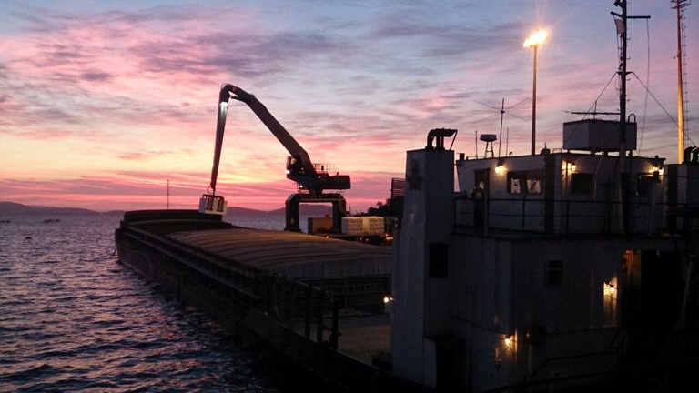
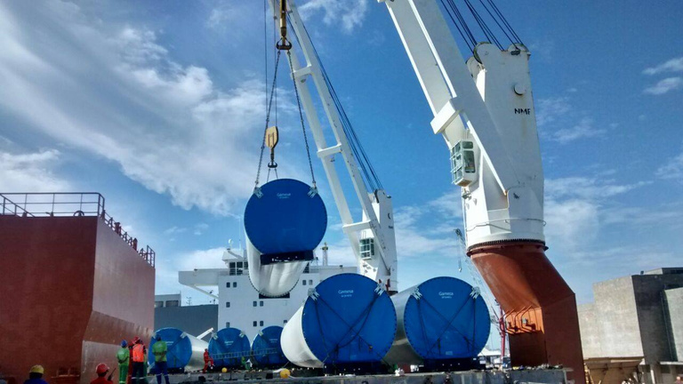
GRUPO 2
Quem é?
Empresa de operações portuárias e Agenciamento Marítimo, com sede na cidade de Rio Grande, RS
Possui filiais com operações nas cidades de Pelotas, Guaíba e Imbituba SC. A empresa possui cerca de 504 funcionários
Sagres possui uma logística de suprimentos composta pelos setores de compras e almoxarifado, que são responsáveis pelo abastecimento e fornecimento de materiais, EPIs, uniformes entre outros.

Slide 9
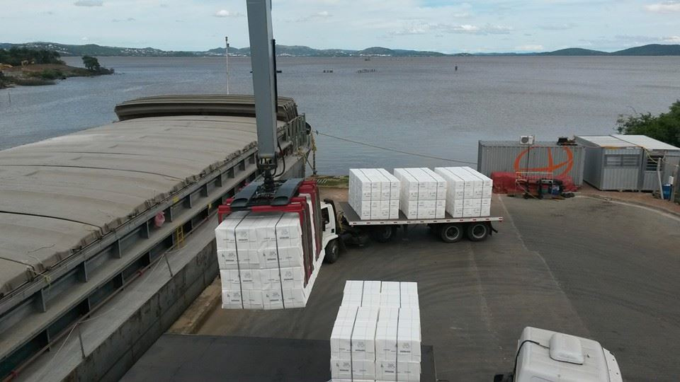
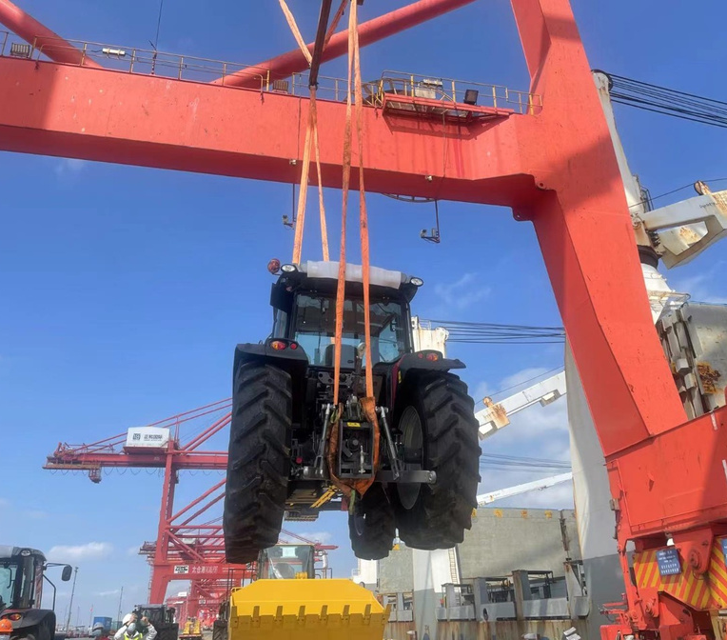
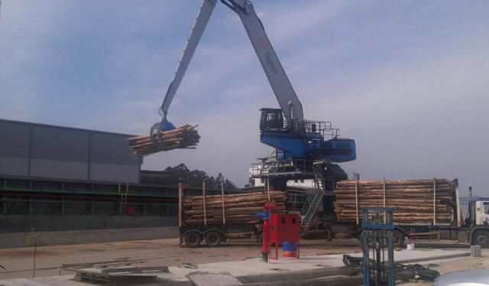
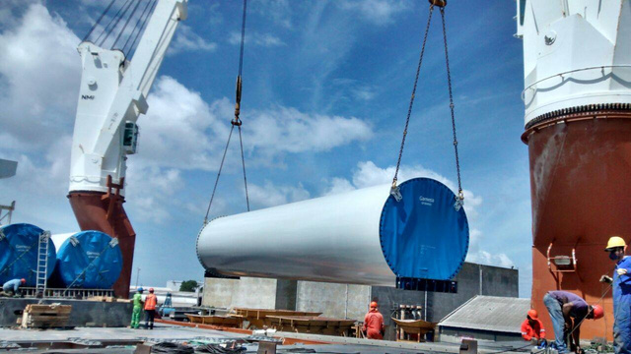
GRUPO 2
O que faz?
A Sagres sendo uma empresa portuária e de agenciamento marítimo, é responsável pela importação e exportação de diversos materiais, dentre eles as toras, que são enviadas para a China, assim como a celulose, máquinas, cargas de metais e cargas vivas.

Slide 10
GRUPO 2
Processos, Metodologias e objetivos da área de Logística de Suprimentos da empresa Sagres
O comprador tem um lead-time de compra de até 15 dias para realizar o processor de compra do material requisitado
SETOR QUE NECESSITA DO MATERIAL
ABRE UMA REQUISIÇÃO DE COMPRA VIA SISTEMA
GESTOR
APROVA
A REQUISIÇÃO É DISTRIBUIDA AO COMPRADOR PELA NATUREZA DO PRODUTO
Em caso de urgência, esse lead-time cai para 48 horas desde que essa compra emergencial seja aprovada pela diretoria.

Slide 11

GRUPO 2
Como isso é feito?
Utilizando um sistema interno chamado Benner, onde são emitidas as requisições de compras, ordens de compra, recebimentos de materiais e controles de estoque, dentre outras funções. Além de utilizar o e-mail da empresa para comunicação entre seus colaboradores, e a comunicação entre comprador e fornecedor.

Slide 12
GRUPO 2
Qual a importância da logística de suprimentos na empresa?
O setor de suprimentos é ESSENCIAL para a compra de materiais e insumos para que a empresa atenda as demandas solicitadas por seus clientes.

Slide 13

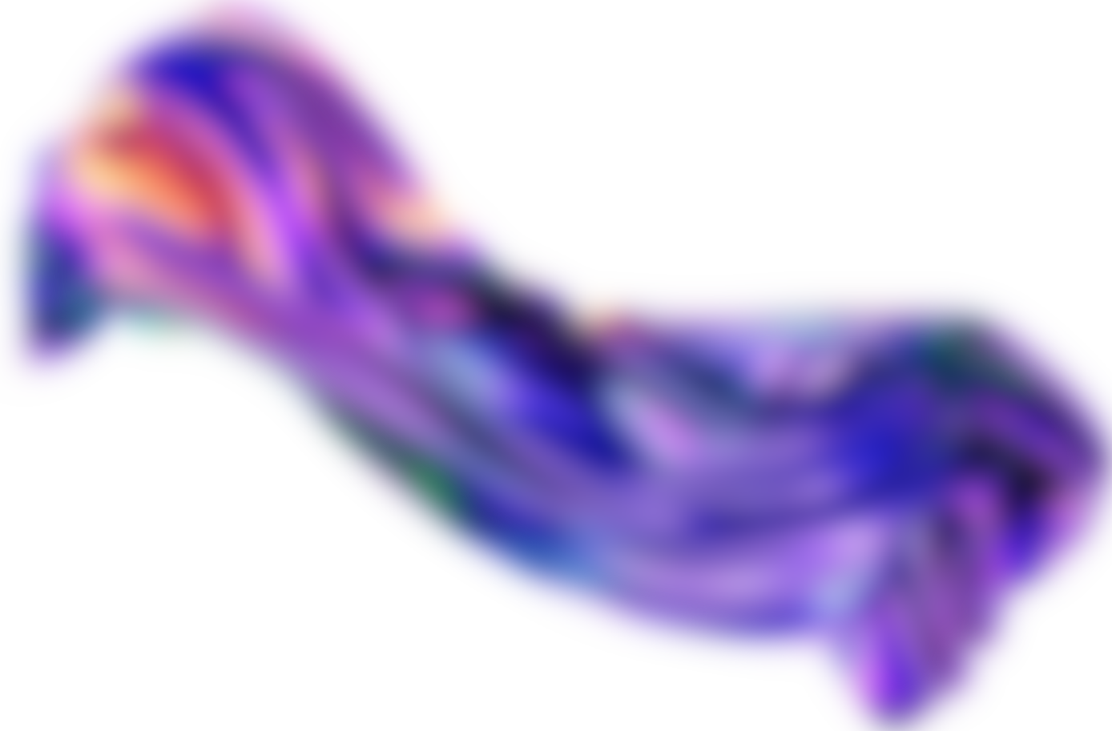
GRUPO 2
Obrigado pela
atenção!
(Eu tenteeeei!)

